Slide 1

29 de Septiembre

Slide 2
Ejercicio PIFI 2013

Slide 3
Avance en el ejercicio del PIFI 2013
al 26 de septiembre del 2014
Monto apoyado por la SEP | Monto pagado | Porcentaje del pagado
$ 75,595,419.08 | $ 46,560,974.39 | 62%
Monto por llevar al pagado para lograr el 100% institucional al 31 de octubre del 2014 | $ 29,034,444.69

Slide 4
Avance en el ejercicio del PIFI 2013 al 26 de septiembre del 2014
Centros Universitarios
50%

Slide 5
Avance en el ejercicio del PIFI 2013 al 26 de septiembre del 2014
Proyectos ProGES
50%

Slide 6
FECHAS CLAVE PARA EL EJERCICIO PIFI 2013
Fecha | Actividad
31 de octubre de 2014 | Ejercicio y comprobación del total de los recursos asignados en PIFI 2013.
Del 1 al 12 de diciembre de 2014 | Entrega del cuarto informe trimestral PIFI 2013.

Slide 7
Cronograma P3e

Slide 8
Cronograma P3e
Nombre de tarea | Duración | Inicio | Fin | Dependencia Responsable
Actualización de los Planes de Desarrollo de las Entidades de la Red Universitaria |  | mar 27/05/14 | mar 30/09/14
Entrega de los Planes de Desarrollo de los Centros Universitarios y SUV | 111 días | mar 27/05/14 | lun 15/09/14 | Centros Universitarios y SUV
Entrega del Plan de Desarrollo del SEMS | 126 días | mar 27/05/14 | mar 30/09/14 | SEMS
Cronograma para la elaboración y carga de proyectos P3e 2015 |  | lun 29/09/14 | jue 27/11/14
Cronograma para la elaboración y carga de proyectos P3e 2015
Sesión conjunta de los CTP y CTF | 1 día | lun 29/09/14 | lun 29/09/14 | COPLADI, DF
Captura de los proyectos P3e 2015 (todas las unidades responsables de gasto) | 19 días | lun 13/10/14 | vie 31/10/14 | Red Universitaria
Nivel 1: Evaluación de entrada y aprobación de proyectos P3e 2015. Elaboración de actas de reunión y dictámenes de aprobación | 5 días | lun 03/11/14 | vie 07/11/14 | Red Universitaria
Nivel 2: Evaluación de entrada, integración y aprobación de proyectos P3e 2015. Elaboración de actas de reunión y dictámenes de aprobación. | 5 días | lun 10/11/14 | vie 14/11/14 | Red Universitaria
Nivel 3: Evaluación de entrada, integración y aprobación de proyectos P3e 2015. Elaboración de actas de reunión y dictámenes de aprobación | 11 días | lun 17/11/14 | jue 27/11/14 | Red Universitaria

Slide 9
Niveles de integración de los proyectos
Período | Centros Universitarios | SUV | SEMS | Administración General
Nivel III | Dictamen: Consejo de Centro Cierre: Centro Universitario | Dictamen del Consejo del Sistema de Universidad Virtual. Cierre: SUV | Dictamen: Consejo de Educación Media Superior Cierre: SEMS | Oficio al Rector General notificando los proyectos aprobados del subsistema. (Vicerrectoría, Secretaría General) Cierre: Subsistemas de la AG
Nivel II | Acta: Consejo Divisional Cierre: Divisiones y Secretarías | Cierre: Direcciones | Acta: Consejo de escuela Cierre: Escuelas preparatorias | Cierre: Coordinaciones Generales y equivalentes
Nivel I | Acta: Colegio Departamental Cierre: Departamentos y URES de las Secretarías | Cierre: Coordinaciones | Captura normal | Cierre: Unidades y equivalentes
Fin del período de captura | Cierre: URES dependientes de los departamentos | Captura normal
Integración
Integración

Slide 10
Consideraciones para la integración de los proyectos

Slide 11
Tipos de proyectos
1
2
3
Funciones Sustantivas
Gastos de Representación
Gastos administrativos
Fondos externos determinados

Slide 12
Definición y elementos básicos de un proyecto
¿Qué es un proyecto P3e 2015?
Conjunto de objetivos particulares alineados al PDI 2014-2030 y a los Planes de Desarrollo de las Entidades de Red donde se realiza la programación del gasto en las diferentes partidas del clasificador armonizado cuya finalidad es configurar la realización concreta de un determinado propósito.
Objetivo general
Justificación
Objetivo específico 1
Objetivo específico 2
Objetivo específico 3
Objetivo específico 4
Resultado 1
(indicadores)
Resultado 2
(Indicadores)
Resultado 3
(Indicadores)
Resultado 4
(Indicadores)
Partida
Partida
Partida
Partida
Partida
Partida
Partida
Partida

Slide 13
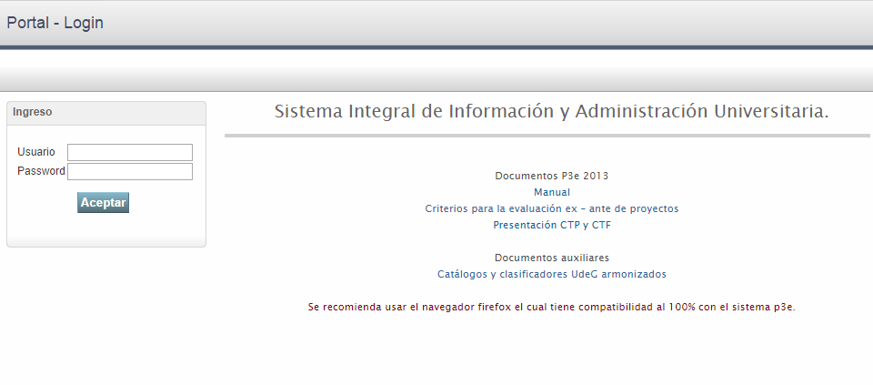
Sistema P3e
Tutoriales

Slide 14
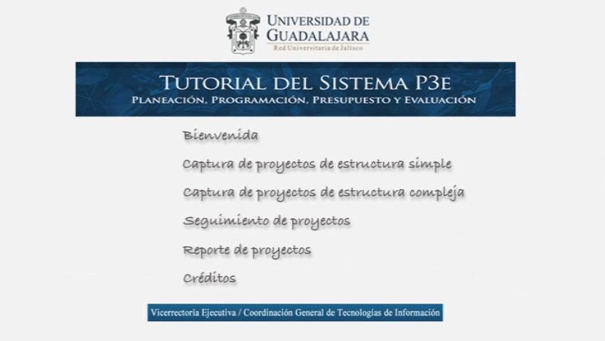
Sistema P3e
Tutoriales

Slide 15
Estructura simplificada de un proyecto P3e
Subsidio ordinario e ingresos propios
Datos generales:
  Responsable:
  URG
  Objetivo General
  Justificación
  Fondo
  Duración
Objetivo Particular 1
Alineación PDI, PER y Dimensiones transversales
Indicador 1 Valor inicial, Valor Meta
Indicador 2 Valor inicial, Valor Meta
Indicador n Valor inicial, Valor Meta
Partida 1, monto
Partida 2, monto
Partida n, monto
Objetivo Particular n
Contrato 1
Contrato 2
Contrato n

Slide 16
Estructura simplificada de un proyecto P3e
Subsidio ordinario e ingresos propios
Datos generales:
  Responsable:
  URG
  Objetivo General
  Justificación
  Fondo
  Duración
Objetivo Particular 1
Alineación PDI, PER y Dimensiones transversales
Indicador 1 Valor inicial, Valor Meta
Indicador 2 Valor inicial, Valor Meta
Indicador n Valor inicial, Valor Meta
Partida 1, monto
Partida 2, monto
Partida n, monto
Objetivo Particular n
Contrato 1
Contrato 2
Contrato n
16

Slide 17
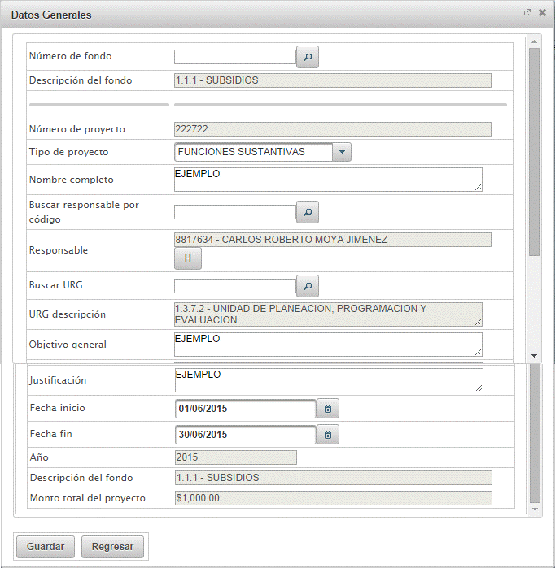
Estructura simplificada de un proyecto P3e
Subsidio ordinario e ingresos propios
Datos generales:
  Responsable:
  URG
  Objetivo General
  Justificación
  Fondo
  Duración
Objetivo Particular 1
Alineación PDI, PER y Dimensiones transversales
Indicador 1 Valor inicial, Valor Meta
Indicador 2 Valor inicial, Valor Meta
Indicador n Valor inicial, Valor Meta
Partida 1, monto
Partida 2, monto
Partida n, monto
Objetivo Particular n
Contrato 1
Contrato 2
Contrato n

Slide 18
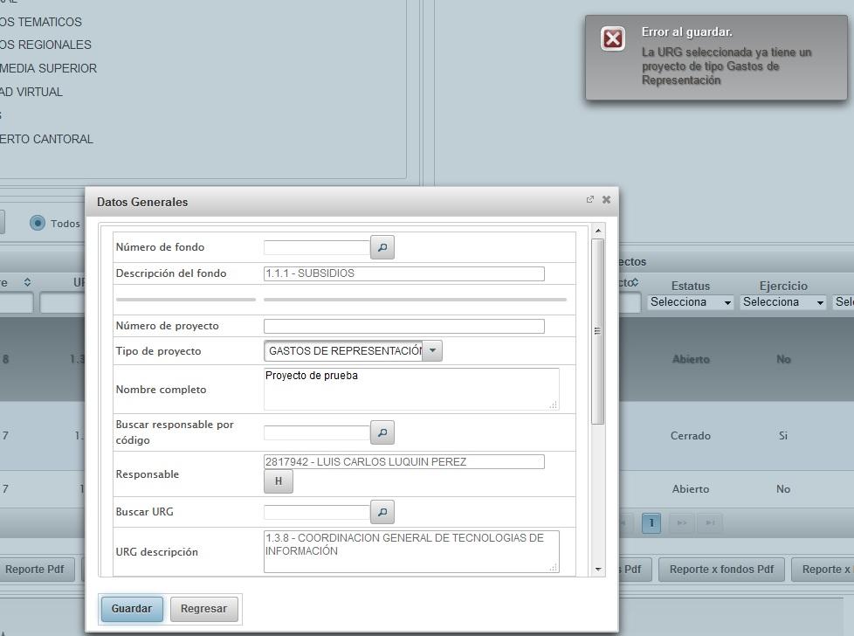
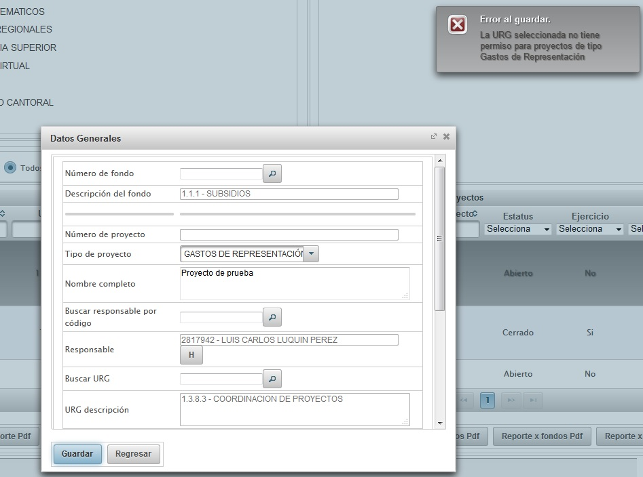
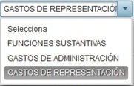
Estructura simplificada de un proyecto P3e
Subsidio ordinario e ingresos propios
Datos generales:
  Responsable:
  URG
  Objetivo General
  Justificación
  Fondo
  Duración
Objetivo Particular 1
Alineación PDI, PER y Dimensiones transversales
Indicador 1 Valor inicial, Valor Meta
Indicador 2 Valor inicial, Valor Meta
Indicador n Valor inicial, Valor Meta
Partida 1, monto
Partida 2, monto
Partida n, monto
Objetivo Particular n
Contrato 1
Contrato 2
Contrato n

Slide 19
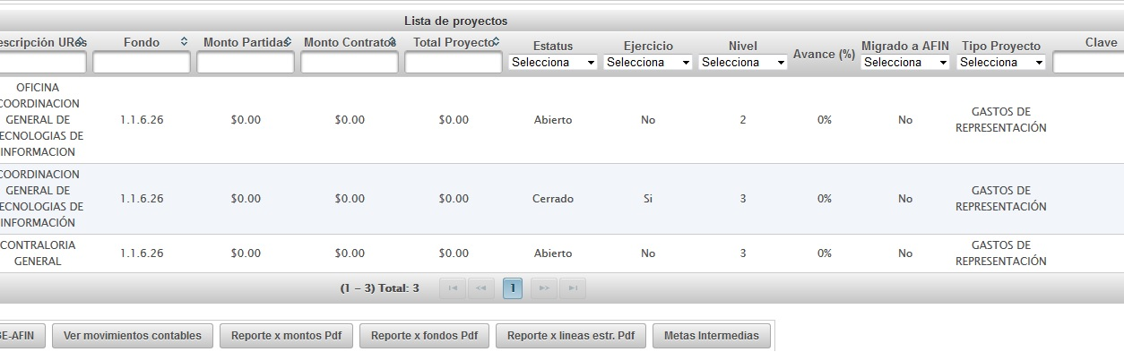
Estructura simplificada de un proyecto P3e
Subsidio ordinario e ingresos propios
Datos generales:
  Responsable:
  URG
  Objetivo General
  Justificación
  Fondo
  Duración
Objetivo Particular 1
Alineación PDI, PER y Dimensiones transversales
Indicador 1 Valor inicial, Valor Meta
Indicador 2 Valor inicial, Valor Meta
Indicador n Valor inicial, Valor Meta
Partida 1, monto
Partida 2, monto
Partida n, monto
Objetivo Particular n
Seguimiento de los tipos de proyecto en el sistema P3e
Contrato 1
Contrato 2
Contrato n

Slide 20
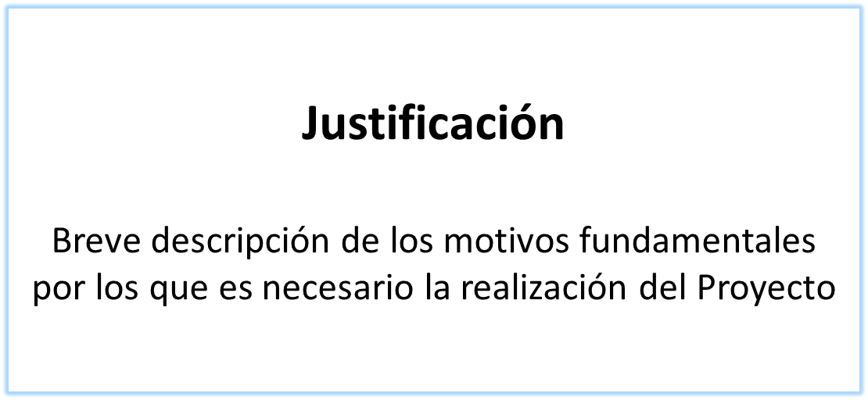
Estructura simplificada de un proyecto P3e
Subsidio ordinario e ingresos propios
Datos generales:
  Responsable:
  URG
  Objetivo General
  Justificación
  Fondo
  Duración
Objetivo Particular 1
Alineación PDI, PER y Dimensiones transversales
Indicador 1 Valor inicial, Valor Meta
Indicador 2 Valor inicial, Valor Meta
Indicador n Valor inicial, Valor Meta
Partida 1, monto
Partida 2, monto
Partida n, monto
Objetivo Particular n
Contrato 1
Contrato 2
Contrato n

Slide 21
Estructura simplificada de un proyecto P3e
Subsidio ordinario e ingresos propios
Datos generales:
  Responsable:
  URG
  Objetivo General
  Justificación
  Fondo
  Duración
Objetivo Particular 1
Alineación PDI, PER y Dimensiones transversales
Objetivo general
La descripción cualitativa de lo que se pretende lograr a través de la realización del proyecto
Indicador 1 Valor inicial, Valor Meta
Indicador 2 Valor inicial, Valor Meta
Indicador n Valor inicial, Valor Meta
Partida 1, monto
Partida 2, monto
Partida n, monto
Objetivo Particular n
Contrato 1
Contrato 2
Contrato n

Slide 22
Estructura simplificada de un proyecto P3e
Subsidio ordinario e ingresos propios
Datos generales:
  Responsable:
  URG
  Objetivo General
  Justificación
  Fondo
  Duración
Objetivo Particular 1
Alineación PDI, PER y Dimensiones transversales
Indicador 1 Valor inicial, Valor Meta
Indicador 2 Valor inicial, Valor Meta
Indicador n Valor inicial, Valor Meta
Partida 1, monto
Partida 2, monto
Partida n, monto
Objetivo Particular n
Contrato 1
Contrato 2
Contrato n

Slide 23
Estructura simplificada de un proyecto P3e
Subsidio ordinario e ingresos propios
Datos generales:
  Responsable:
  URG
  Objetivo General
  Justificación
  Fondo
  Duración
Objetivo Particular 1
Alineación PDI, PER y Dimensiones transversales
Indicador 1 Valor inicial, Valor Meta
Indicador 2 Valor inicial, Valor Meta
Indicador n Valor inicial, Valor Meta
Objetivo Particular
Expresión cualitativa del propósito de una etapa particular para la realización del objetivo general
Partida 1, monto
Partida 2, monto
Partida n, monto
Objetivo Particular n
Contrato 1
Contrato 2
Contrato n

Slide 24
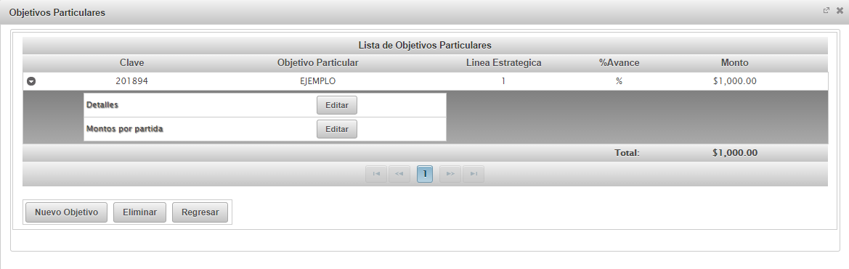
Estructura simplificada de un proyecto P3e
Subsidio ordinario e ingresos propios
Datos generales:
  Responsable:
  URG
  Objetivo General
  Justificación
  Fondo
  Duración
Objetivo Particular 1
Alineación PDI, PER y Dimensiones transversales
Indicador 1 Valor inicial, Valor Meta
Indicador 2 Valor inicial, Valor Meta
Indicador n Valor inicial, Valor Meta
Partida 1, monto
Partida 2, monto
Partida n, monto
Objetivo Particular n
Contrato 1
Contrato 2
Contrato n

Slide 25
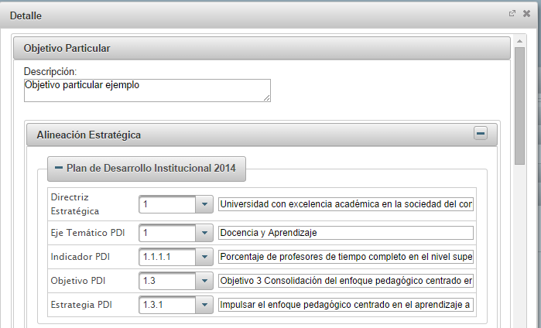
Estructura simplificada de un proyecto P3e
Subsidio ordinario e ingresos propios
Datos generales:
  Responsable:
  URG
  Objetivo General
  Justificación
  Fondo
  Duración
Objetivo Particular 1
Alineación PDI, PER y Dimensiones transversales
Indicador 1 Valor inicial, Valor Meta
Indicador 2 Valor inicial, Valor Meta
Indicador n Valor inicial, Valor Meta
Partida 1, monto
Partida 2, monto
Partida n, monto
Objetivo Particular n
Contrato 1
Contrato 2
Contrato n

Slide 26
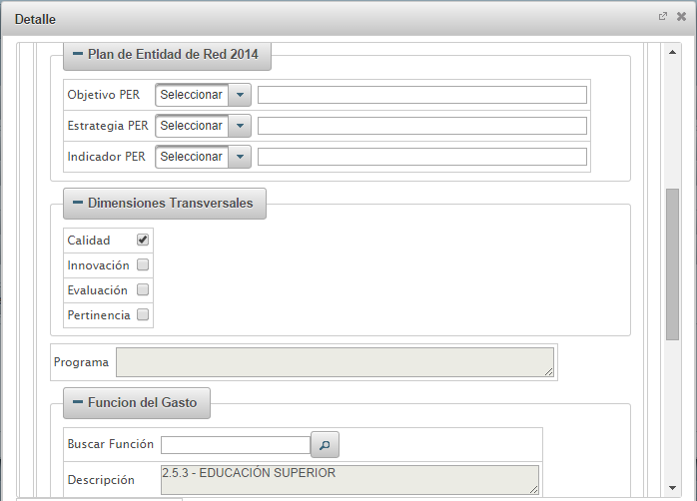
Estructura simplificada de un proyecto P3e
Subsidio ordinario e ingresos propios
Datos generales:
  Responsable:
  URG
  Objetivo General
  Justificación
  Fondo
  Duración
Objetivo Particular 1
Alineación PDI, PER y Dimensiones transversales
Indicador 1 Valor inicial, Valor Meta
Indicador 2 Valor inicial, Valor Meta
Indicador n Valor inicial, Valor Meta
Partida 1, monto
Partida 2, monto
Partida n, monto
Objetivo Particular n
Contrato 1
Contrato 2
Contrato n

Slide 27
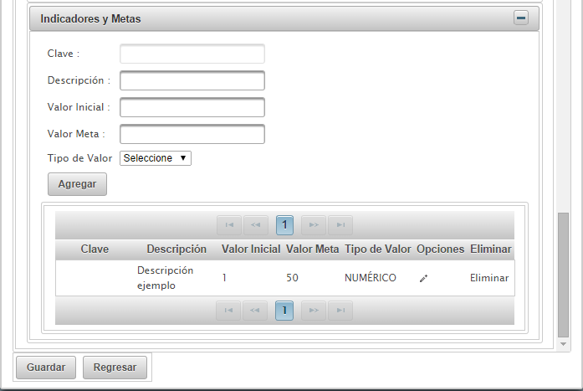
Estructura simplificada de un proyecto P3e
Subsidio ordinario e ingresos propios
Datos generales:
  Responsable:
  URG
  Objetivo General
  Justificación
  Fondo
  Duración
Objetivo Particular 1
Alineación PDI, PER y Dimensiones transversales
Indicador 1 Valor inicial, Valor Meta
Indicador 2 Valor inicial, Valor Meta
Indicador n Valor inicial, Valor Meta
Partida 1, monto
Partida 2, monto
Partida n, monto
Objetivo Particular n
Contrato 1
Contrato 2
Contrato n

Slide 28
Estructura simplificada de un proyecto P3e
Subsidio ordinario e ingresos propios
Datos generales:
  Responsable:
  URG
  Objetivo General
  Justificación
  Fondo
  Duración
Objetivo Particular 1
Alineación PDI, PER y Dimensiones transversales
Indicador
Mide el avance del objetivo particular
Meta
Valor numérico que se pretende alcanzar en un tiempo señalado acorde con el alcance del objetivo particular y con los recursos programados en las partidas de objeto de gasto
Indicador 1 Valor inicial, Valor Meta
Indicador 2 Valor inicial, Valor Meta
Indicador n Valor inicial, Valor Meta
Partida 1, monto
Partida 2, monto
Partida n, monto
Objetivo Particular n
Contrato 1
Contrato 2
Contrato n

Slide 29
Estructura simplificada de un proyecto P3e
Subsidio ordinario e ingresos propios
Datos generales:
  Responsable:
  URG
  Objetivo General
  Justificación
  Fondo
  Duración
Objetivo Particular 1
Alineación PDI, PER y Dimensiones transversales
Indicador 1 Valor inicial, Valor Meta
Indicador 2 Valor inicial, Valor Meta
Indicador n Valor inicial, Valor Meta
Partida 1, monto
Partida 2, monto
Partida n, monto
Objetivo Particular n
Contrato 1
Contrato 2
Contrato n

Slide 30
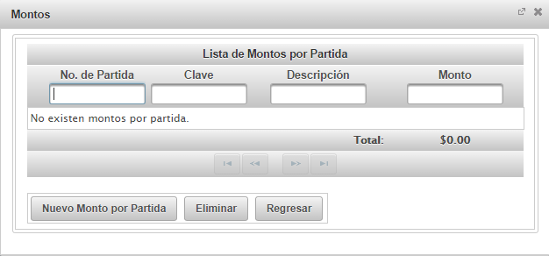
Estructura simplificada de un proyecto P3e
Subsidio ordinario e ingresos propios
Datos generales:
  Responsable:
  URG
  Objetivo General
  Justificación
  Fondo
  Duración
Objetivo Particular 1
Alineación PDI, PER y Dimensiones transversales
Indicador 1 Valor inicial, Valor Meta
Indicador 2 Valor inicial, Valor Meta
Indicador n Valor inicial, Valor Meta
Partida 1, monto
Partida 2, monto
Partida n, monto
Objetivo Particular n
Contrato 1
Contrato 2
Contrato n

Slide 31
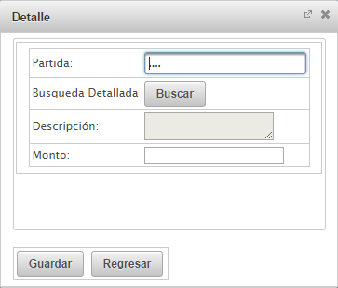
Estructura simplificada de un proyecto P3e
Subsidio ordinario e ingresos propios
Datos generales:
  Responsable:
  URG
  Objetivo General
  Justificación
  Fondo
  Duración
Objetivo Particular 1
Alineación PDI, PER y Dimensiones transversales
Indicador 1 Valor inicial, Valor Meta
Indicador 2 Valor inicial, Valor Meta
Indicador n Valor inicial, Valor Meta
Partida 1, monto
Partida 2, monto
Partida n, monto
Objetivo Particular n
Contrato 1
Contrato 2
Contrato n

Slide 32
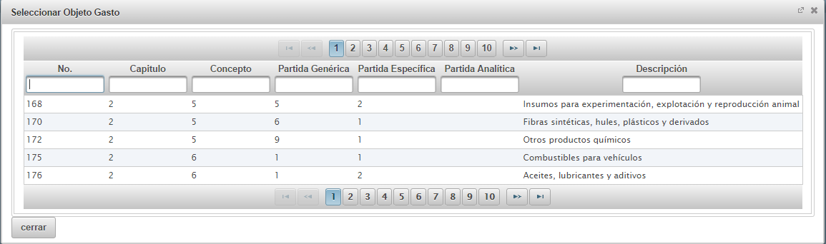
Estructura simplificada de un proyecto P3e
Subsidio ordinario e ingresos propios
Datos generales:
  Responsable:
  URG
  Objetivo General
  Justificación
  Fondo
  Duración
Objetivo Particular 1
Alineación PDI, PER y Dimensiones transversales
Indicador 1 Valor inicial, Valor Meta
Indicador 2 Valor inicial, Valor Meta
Indicador n Valor inicial, Valor Meta
Partida 1, monto
Partida 2, monto
Partida n, monto
Objetivo Particular n
Contrato 1
Contrato 2
Contrato n

Slide 33
Estructura simplificada de un proyecto P3e
Subsidio ordinario e ingresos propios
Datos generales:
  Responsable:
  URG
  Objetivo General
  Justificación
  Fondo
  Duración
Objetivo Particular 1
Alineación PDI, PER y Dimensiones transversales
Indicador 1 Valor inicial, Valor Meta
Indicador 2 Valor inicial, Valor Meta
Partidas de objeto de gasto
Recursos monetarios para asegurar el cumplimiento de los objetivos particulares
Indicador n Valor inicial, Valor Meta
Partida 1, monto
Partida 2, monto
Partida n, monto
Objetivo Particular n
Contrato 1
Contrato 2
Contrato n

Slide 34
Proyectos para fondos externos determinados

Slide 35
Proyectos para fondos externos determinados
PIFI
PROEXOEES
CONACyT
COECYTJAL
PROMEP
PADES
Entre otros

Slide 36
Estructura genérica de un proyecto P3e para fondos externos determinados
Datos generales:
  Responsable:
  URG
  Alineación PDI
  Alineación PER
  Objetivo General
  Justificación
  Fondo
  Año
Objetivo Particular 1
Meta 1 Indicador
Actividad 1
Recurso 1
Descripción del recurso
Partida (COG)
Monto
Recurso 2
Recurso n
Actividad 2
Meta 2/Indicador
Actividad n
Objetivo Particular n
Meta 3/Indicador

Slide 37
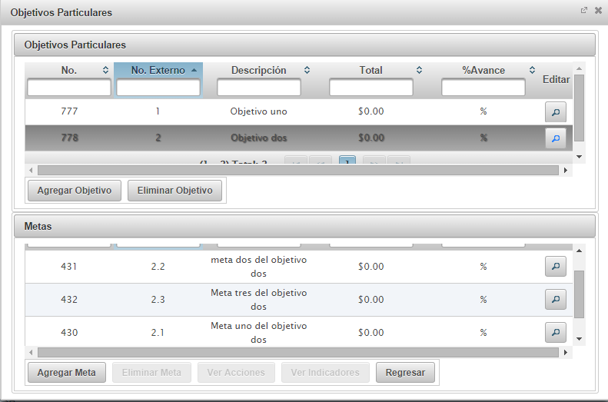
Estructura genérica de un proyecto P3e para fondos externos determinados
Datos generales:
  Responsable:
  URG
  Alineación PDI
  Alineación PER
  Objetivo General
  Justificación
  Fondo
  Año
Objetivo Particular 1
Meta 1 Indicador
Actividad 1
Recurso 1
Descripción del recurso
Partida (COG)
Monto
Recurso 2
Recurso n
Actividad 2
Meta 2/Indicador
Actividad n
Objetivo Particular n
Meta 3/Indicador

Slide 38
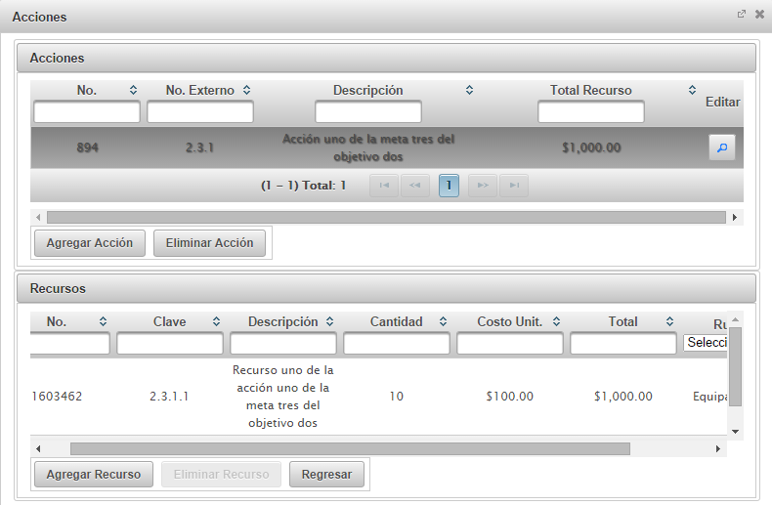
Estructura genérica de un proyecto P3e para fondos externos determinados
Datos generales:
  Responsable:
  URG
  Alineación PDI
  Alineación PER
  Objetivo General
  Justificación
  Fondo
  Año
Objetivo Particular 1
Meta 1 Indicador
Actividad 1
Recurso 1
Descripción del recurso
Partida (COG)
Monto
Recurso 2
Recurso n
Actividad 2
Meta 2/Indicador
Actividad n
Objetivo Particular n
Meta 3/Indicador

Slide 39
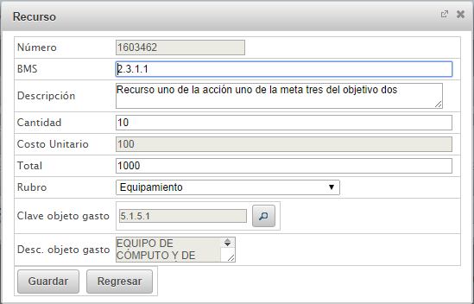
Estructura genérica de un proyecto P3e para fondos externos determinados
Datos generales:
  Responsable:
  URG
  Alineación PDI
  Alineación PER
  Objetivo General
  Justificación
  Fondo
  Año
Objetivo Particular 1
Meta 1 Indicador
Actividad 1
Recurso 1
Descripción del recurso
Partida (COG)
Monto
Recurso 2
Recurso n
Actividad 2
Meta 2/Indicador
Actividad n
Objetivo Particular n
Meta 3/Indicador

Slide 40
Consideraciones para la gestión del cierre del ejercicio 2014

Slide 41
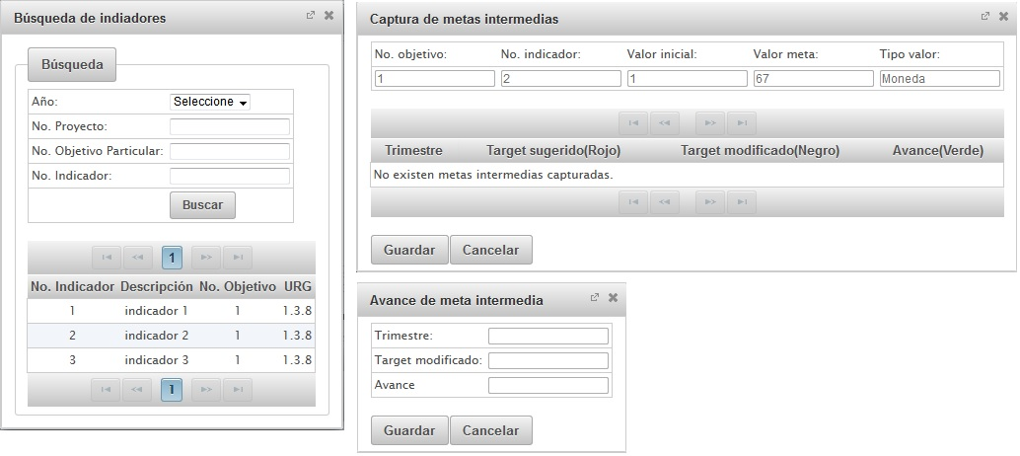

Registro del avance de los indicadores de los objetivos en el sistema P3e
Búsqueda de indicadores

Slide 42
Fondos federales extraordinarios
Fondo para la Ampliación de la Oferta Educativa de la Educación Superior (FADOEES) 2011, 2012, 2013
Fondo para Elevar la Calidad de la Educación Superior (FECES) 2013
Programa de Expansión de la Oferta Educativa de la Educación Media Superior y Superior (Educación Superior). (ProExOEES 2014)
Se deben ejercer los recursos de estos fondos como fueron aprobados en los proyectos reprogramados conforme a sus propios lineamientos, convenios y las normas institucionales que apliquen.
La SEP solicita tres tipos de informes trimestrales:
  Informe financiero por acciones
  Informe financiero detallado (FADOEES, ProExOEES, FECES)
  Informe detallado de avance de obra (donde aplique)
Para elaborar los informes trimestrales que se entregan a la SEP, la COPLADI solicita a la Dirección de Finanzas información detallada del ejercicio y a la CGADM el avance de obras al cierre del trimestre correspondiente.

Slide 43
Fondos federales extraordinarios
INFORME FINANCIERO DETALLADO FADOEES
(Ejercicio Fiscal 2011, 2012 y 2013)
ProExOEES 2014
CENTRO | OBJETIVO | META | ACCIÓN | PROYECTO P3E | RECURSO P3E | DESCRIPCIÓN FONDO | DESCRIPCIÓN BIENES O SERVICIOS
Documento de Pago*
Tipo de Documento de Pago | R.F.C. | No. de Folio | Rubro de Gasto | Descripción de Bienes o Servicios en Documento de Pago
Equipamiento
Infraestructura académica (bienes muebles)
Servicios
Materiales
Construcción
Acervo
Se requiere coincidencia de lo ejercido con lo reprogramado ante la SEP
Bienes o Servicios a Adquirir |  |  | Bienes o Servicios Adquiridos |  |  | Bienes o Servicios por Adquirir
Cantidad artículo | Costo Unitario | Costo Total | Cantidad artículo | Costo Unitario | Costo Total | Cantidad faltantes por adquirir | Monto faltante por comprobar
Información apoyo | Requerimientos SEP

Slide 44
PARTICIPACIÓN DE LA
DIRECCIÓN DE FINANZAS

Slide 45
Fecha límite para la dispersión de recursos a la Red Universitaria
La dispersión de recursos a la Red Universitaria se realizará a más tardar el último día hábil del mes de noviembre, previo registro y programación de las solicitudes a más tardar el día 21 de noviembre, a fin de determinar el cierre presupuestal y financiero 2014.
Aquellos compromisos que se generen posterior a la fecha aplicable al párrafo anterior, deberán ser registrados en el sistema AFIN, hasta el momento contable del egreso “Devengado”, a más tardar el 31 de diciembre, de manera que permitan ser identificados y validados como Adeudos de Ejercicios Fiscales Anteriores (ADEFAS).
Para la liquidación de las cuentas por pagar con carácter de ADEFAS, las dependencias deberán programarlas a más tardar el 07 de enero de 2015.

Slide 46
Fecha límite para la dispersión de recursos a la Red Universitaria
Provisión del pago de servicios (telefonía, luz, internet, etc), para los meses de noviembre y diciembre se realizará mediante la solicitud tipo vale.
La conciliación de los ingresos-egresos se refiere a la verificación de los movimientos registrados que derivan en las afectaciones presupuestales y financieras de los meses de enero a diciembre, se realizará de acuerdo al calendario que posteriormente se les hará llegar, el periodo para su realización será del 08 al 15 de enero de 2015.

Slide 47
Aseguramiento de recursos financieros para el pago de obligaciones laborales y civiles
El pago de los contratos laborales y civiles, así como de incidencias (horas extras, prima dominical, etc.), estarán sujetos a la recaudación o financiamiento de los recursos que permitan cubrir los compromisos.

Slide 48
Comprobación de recursos ejercicio 2014 y anteriores
Deberán ser aplicados los anticipos a proveedores o contratistas que se hayan realizado con cargo al presupuesto 2014, es decir, se hubiesen devengado (recibido los bienes).
Registrar en el sistema a más tardar el 31 de diciembre las comprobaciones de los vales pagados con cargo al presupuesto 2014.

Slide 49
…Comprobación de recursos ejercicio 2014 y anteriores
Todas las solicitudes de recursos del ejercicio 2014 de los tipos compra, reposición, recibo y parcial, que hayan sido transferidos los recursos por la Unidad de Egresos deberán quedar registradas en sistema hasta el momento contable del egreso del pagado a más tardar el 31 de diciembre de 2014.
Enviar los documentos originales de las comprobaciones financieras de los recursos ejercidos a más tardar el 15 de enero de 2015 de los ejercicios 2014 y anteriores que se encuentren pendientes de comprobar.

Slide 50
…Comprobación de recursos ejercicio 2014 y anteriores
Con relación a las comprobaciones de los fondos PROMEP y COECyTJAL, éstas deberán ser entregadas a la Unidad Administradora del Fondo, para que posteriormente sean remitidas a la Dirección de Finanzas.
Los recursos comprometidos no devengados en el ejercicio fiscal, al cierre de éste tendrán que cancelarse atendiendo las disposiciones de la Ley General de Contabilidad Gubernamental a efecto de determinar el ejercicio presupuestal.

Slide 51
Recomendaciones patrimoniales
De acuerdo a las políticas contables aplicables a los activos fijos:
Todas las adquisiciones de bienes de activo fijo tangibles o intangibles con valor unitario mayor a 35 días de salarios mínimos del Distrito Federal, más el impuesto al valor agregado que aplique, se consideran bienes inventariables y capitalizables y deben registrase en las partidas del Clasificador por Objeto del Gasto “COG” comprendidas en el CAPITULO 5 según corresponda.

Slide 52
…Recomendaciones patrimoniales
Para las adquisiciones de bienes con valor unitario menor a 35 días de salarios mínimos del Distrito Federal, más el impuesto al valor agregado que aplique y mayor a 1,000.00 más Impuesto al valor agregado se consideran bienes inventariables no capitalizables y deberán registrarse en las partidas específicas comprendidas en la partida genérica del COG 299 según corresponda.
Para adquisiciones de bienes inventariables no capitalizables de naturaleza consumible con un valor menor menores a 1000 más el impuesto al valor agregado deberán registrarse en la partida analítica correspondiente.

Slide 53
…Recomendaciones obras terminadas
Enviar la relación de obras en proceso que hayan sido terminadas en el presente ejercicio a la Coordinación General Administrativa, según formato anexo, y sea remitido a más tardar el 12 de diciembre de 2014.

Slide 54
Facturación electrónica
La Red Universitaria, deberá de respaldar en el sistema de facturación electrónica, la recaudación de acuerdo a las facturas emitidas en el ejercicio 2014, o la justificación de aquellas que se encuentren pendientes de cobro, a más tardar el 31 de octubre de 2014. Los datos de registro son: Número de cuenta bancaria que recibió el cobro, fecha del depósito o transferencia bancaria, e importe; en el caso de depósitos referenciados, además se deberá incluir el número de convenio y número de referencia.

Slide 55
… Facturación electrónica
Lo correspondiente a la facturación realizada posterior al 31 de octubre, se deberá registrar en tiempo real.
La facturación electrónica que quede pendiente de cobro, al cierre del ejercicio, se deberá de remitir a la Dirección de Finanzas, la siguiente documentación:
Factura.
Convenio o contrato que garantice el compromiso de cobro, en caso de existir contra recibo, deberá entregarse fotocopia de éste.
Carta compromiso que establezca fecha de cobro.

Slide 56
… Facturación electrónica
De no existir documento que garantice el cobro, se deberá de realizar la cancelación ante el Servicio de Administración Tributaria (SAT), a más tardar el 31 de diciembre de 2014.

Slide 57
Cuentas bancarias
Enviar las conciliaciones de los meses de noviembre y de diciembre de 2014 de las cuentas bancarias, a la Dirección de Finanzas a más tardar el 15 de diciembre de 2014 y 15 de enero de 2015, respectivamente.
Una vez concluida la vigencia del Presupuesto de Ingresos y Egresos 2014, solo podrán ser considerados como recursos pendientes de ejercer y que podrán permanecer en las cuentas bancarias institucionales al concluir el ejercicio aquéllos que se encuentren registrados en cualquiera de los siguientes momentos contables del egreso: devengado, ejercido o en su caso pagado (cuando en este último no se hubiere hecho efectivo el pago).

Slide 58
…Cuentas bancarias
La Red Universitaria, deberá realizar los depósitos bancarios (reintegros) de los recursos materiales no ejercidos a más tardar el 30 de diciembre de 2014 debidamente referenciados. Y enviar póliza de IRR, emitida del sistema AFIN a la Dirección de Finanzas, a más tardar el 15 de enero de 2015.

Slide 59
PARTICIPACIÓN DE LA COORDINACIÓN GENERAL DE PATRIMONIO

Slide 60

Asegurarse que todos los trámites referentes al control patrimonial correspondientes al ejercicio 2014 y anteriores queden debidamente finalizados.
En su defecto, revisar las razones por las cuales dichos trámites no han sido concluidos y tomar las medidas necesarias para finalizarlos.
RECOMENDACIONES
PATRIMONIALES

Slide 61
En caso de que exista algún error en la Nota de Débito que no permita su finalización se procederá de la siguiente manera:
Error: La factura no es visible o no hay factura que mostrar en el sistema
Solución: Enviar un listado con las notas de débito que presenten esta situación a la Coordinación General de Patrimonio para que se revise el problema a nivel de sistema.
Sin embargo, se sugiere solicitar copia de la factura al área de compras, recursos materiales, suministros etc. en caso de ser necesario.
* Se deberán verificar las condiciones físicas de los artículos adquiridos para llevar a cabo la inclusión de datos.

Slide 62
Error: La cantidad de bienes en la nota no coincide con los que ampara la factura o bien, existe una incorrecta codificación de la cuenta de gasto.
Solución: Gestionar ante la dirección de finanzas una póliza de ajuste para corregir la situación, ajustándose automáticamente la cantidad de bienes cargados en el inventario

Slide 63
Recomendaciones 2015

Slide 64
Lineamientos para la autorización de contratos (laborales y civiles)
La vigencia de los contratos laborales y civiles (honorarios puros y asimilables a salario), tendrán validez a partir de la fecha que se señale en las autorizaciones correspondientes, dicha vigencia no podrá rebasar el año fiscal 2015.

Slide 65
Programación de recursos financieros
El registro de los recursos financieros, deberá considerarse el último nivel del clasificador por objeto del gasto (partida específica o partida analítica), según corresponda.
Para las adquisiciones de bienes considerar las políticas contables aplicables a los activos fijos:
Cuentas capitalizables: partidas de COG comprendidas en el capítulo 5: Considerar la programación para adquisición de bienes con un valor unitario mayor 35 salarios mínimos.
Partidas de COG comprendidas en la partida genérica 299: Considerar la programación para adquisición de bienes con un valor unitario menor a 35 salarios mínimos.

Slide 66
PARTICIPACIÓN DE LA COORDINACIÓN GENERAL DE PATRIMONIO

Slide 67
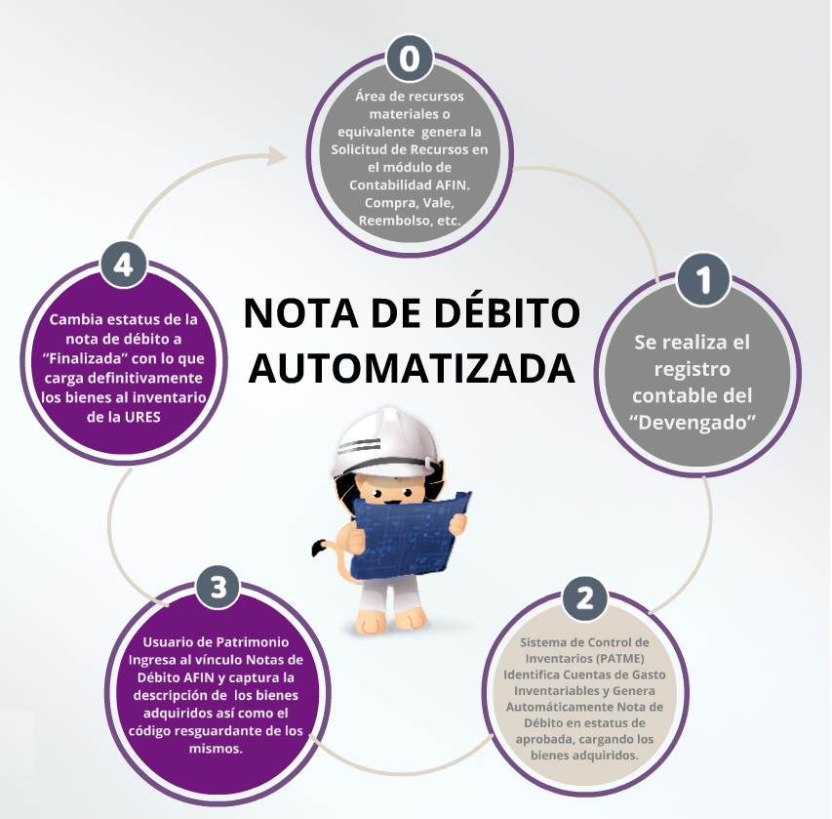

Slide 68

Es importante tomar en cuenta que el registro de bienes esta vinculado al ejercicio del gasto, por tanto los bienes se cargan en la Unidad Responsable (Ures) en la cual se ejerce el presupuesto.

Slide 69
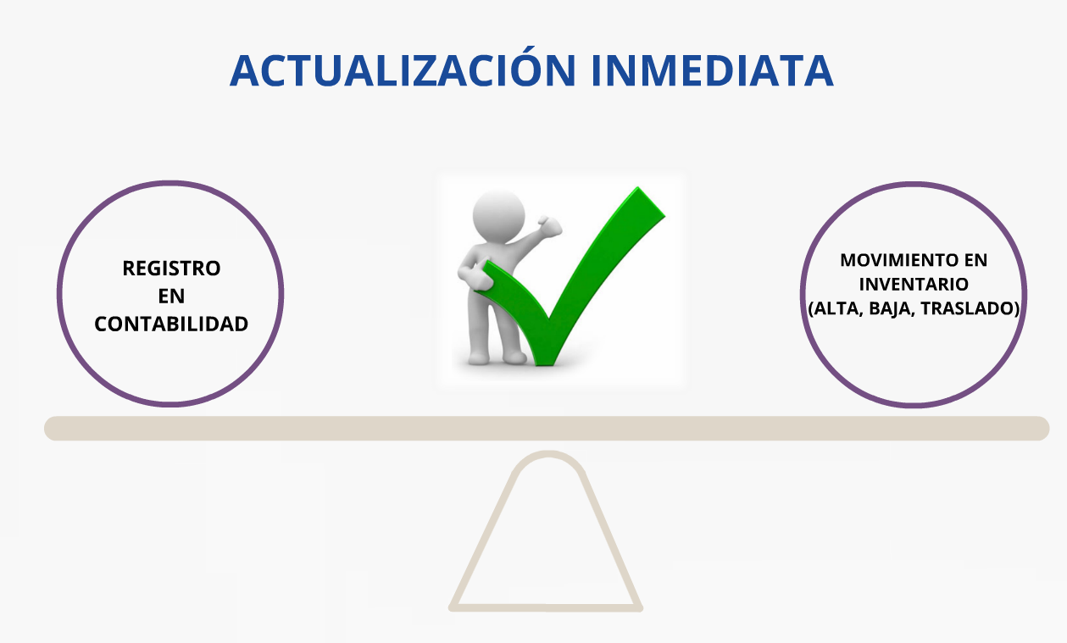

Slide 70

Lineamientos
Registro inicia con la recepción de los bienes.
Plazo de 30 días para concluir registro.
Verificar condiciones físicas y técnicas de los bienes.
Valor de registro será el de adquisición incluido el IVA (cuando no es recuperable), aranceles de importación y gastos (transportación, almacenamiento, otros).

Slide 71
Lineamientos
Bienes en donación, valor estimado. (recabar documento)
Bienes manufacturados, costo de producción o transformación.
En caso de no conocer el valor del bien, deberá ser asignado tomando el valor de bienes con similares contando con cotización, opinión de valor o equivalente.
NO adquirir activos con recursos provenientes de fondos distintos.

Slide 72
CONSIDERACIONES EN MATERIA DE FACTURACIÓN

Slide 73

Equipo de cómputo
Desglose de artículos que conforman el equipo (CPU, Monitor, teclado, Mouse, etc.) precisando valor unitario para cada uno de ellos.
En caso contrario se deberá registrar como computadora y especificar los datos de cada uno de los artículos en el campo de descripción.
SI

Slide 74
Equipo de cómputo
Desglose particularizado de componentes que integran cada artículo (unidad lectora, de reproducción, tarjetas, memorias).
NO

Slide 75
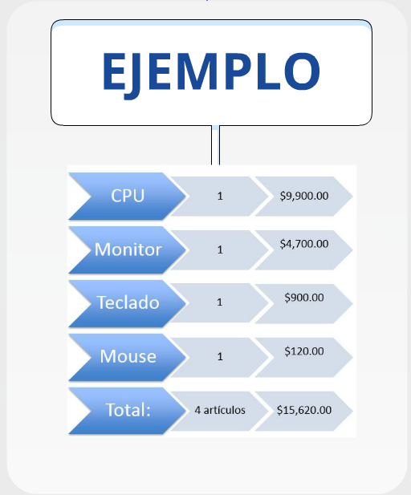


Slide 76

MOBILIARIO
SI
Desglose de artículos que conforman la unidad (escritorio, sillón ejecutivo, archivero, librero, gabinete) precisando valor unitario para cada uno de ellos.

Slide 77
MOBILIARIO
Desglose particularizado de componentes que integran cada artículo (base, pedestal, ángulo, ruedas, soporte, tornillos, etc. ).
NO
Cuando el bien adquirido sea un mobiliario armado de manera indivisible (estación de trabajo, escritorio esquinero, librero esquinero, etc). Se recomienda que la facturación se realice considerando la descripción y el valor integral del mismo.

Slide 78

LICENCIAS Y SOFTWARE
Se registran en el inventario cuando su vigencia sea mayor a un año y su valor supere $2,753.64 (35 DSM Zona “A”) IVA Inlcuido Capítulo 5971.
Cuando concluya la vigencia deberá darse de baja del inventario.
En caso contrario, la codificación será en cuentas 3271 o 3272 y no se registra en inventario.

Slide 79
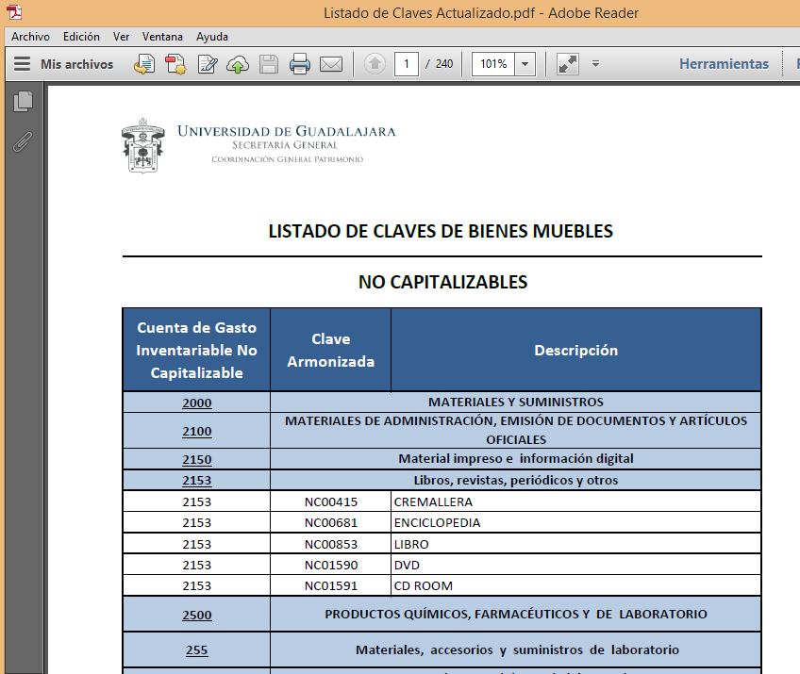
ACTUALIZACIÓN Y CONSULTA DE CLAVES DE ACTIVOS
https://www.dropbox.com/s/k93tdligrhnel53/Listado%20de%20Claves%20Actualizado.pdf?dl=0
En este enlace se mantiene actualizado el listado de claves en tiempo real. Esta disponible para su descarga y/o consulta.

Slide 80
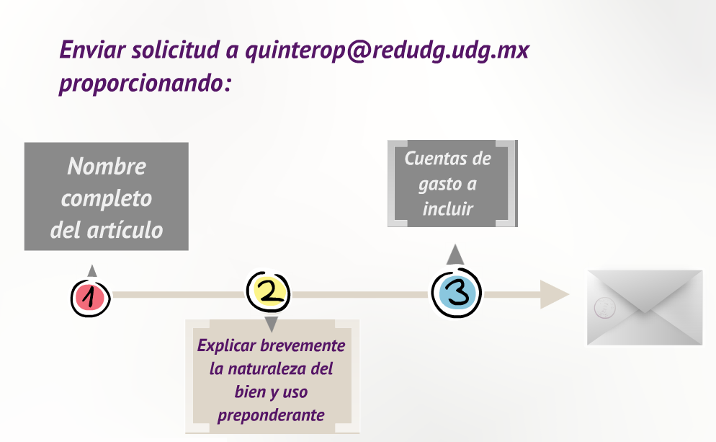
ACTUALIZACIÓN DE CLAVES DE ACTIVOS

Slide 81

RETOS 2015
Abatir el alto número de trámites de alta patrimonial sin concluir, correspondientes a ejercicios anteriores, a través de la implementación y seguimiento del modelo instruccional de capacitación diseñado en la Coordinación General de Patrimonio

Slide 82

CENTRO DE ATENCIÓN TELEFÓNICA
Lunes a Viernes de:
9:00 a 16:00 horas
Tel. (33) 31342200 ext. 11333

Slide 83
PARTICIPACIÓN DE LA COORDINACIÓN GENERAL DE TECNOLOGÍAS DE INFORMACIÓN

Slide 84
Kiosco CFDI nómina
Herramienta del SIIAU que permite a los trabajadores de la Universidad de Guadalajara obtener los archivos de los Comprobantes Fiscales Digitales por Internet “CFDI” con la información de los pagos quincenales (según recibo de nómina), en sus formatos de representación impresa PDF y XML.

Slide 85
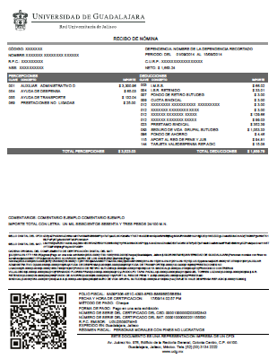
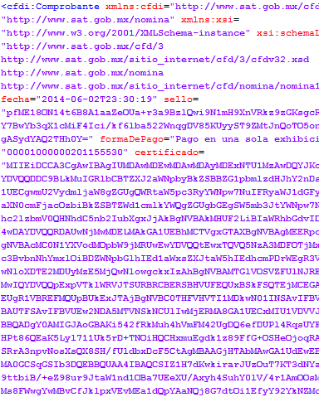
CFDI
Representación Impresa en PDF.
Archivo XML.

Slide 86
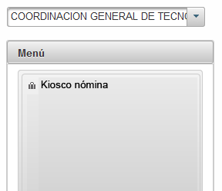
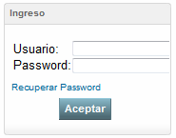
Kiosco Trabajador parte 1

Slide 87
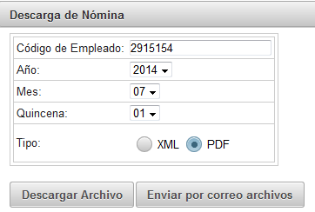
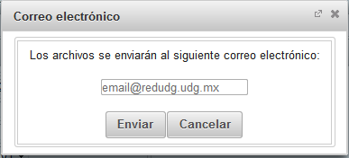
Kiosco Trabajador parte 2

Slide 88
88
Kiosco RH parte 1

Slide 89
Kiosco RH parte 2

Slide 90


